Slide 1
Classificador

Slide 2
Parte 1: Llama

Slide 3
Relatório de momento - 09/10
Os folds foram criados de forma a refletir a % de misóginos e tóxicos nos comentários totais. Assim sendo, temos 5 folds de misoginia e 5 folds de toxicidade (separados), com as devidas proporções (26,7% misóginos nos de misoginia e 41,7% tóxicos nos de toxicidade).
Foram realizados todos os testes (prompts com e sem conceituação) para o zero shot, sem exemplos. Foi usado o macro-F1 para a avaliação. O que me chamou mais a atenção foi o pulo de aumento do F1 quando apenas alteramos o prompt de port -> ing. De resto, os resultados parecem fazer sentido, com os prompts de conceituação demonstrando melhor desempenho. O melhor F1 de misoginia ficou com o T4 (conceituação - ing) e o melhor F1 de toxicidade ficou com o T3 (conceituação - port)
Os testes para Few Shot foram esquematizados da seguinte forma:
Crio 5 amostras de 5 exemplos retirados de 4 folds de forma aleatória, mas com 3 misoginos/toxicos e 2 não. (exemplo: retiro dos folds 2, 3, 4 e 5)
Com cada uma dessas amostras, crio um novo prompt: o comando inicial é o mesmo, mas os exemplos diferem.
Os 5 prompts são rodados para o fold não usado na amostragem (ex: fold 1) - repito para cada fold
Avaliação: Para cada fold, a média dos 5 prompts. Para o resultado geral, a média dos 25 resultados.
Realizei esse procedimento em todos os folds para o Teste 1 - sem conceituação. A avaliação teve uma melhora em relação ao zero shot, sendo essa mais perceptível para a toxicidade. Porém, ao plotar as matrizes de confusão, achei estranho que não estavam dando falso-negativos em vários dos casos. Portanto, antes de prosseguir para o outro teste de few shot, estamos investigando se realmente está tudo ok.

Slide 4
Zero Shot
Sem exemplos. Comando para responder com apenas 0 ou 1.
"1. Responda apenas com 1 se o texto é tóxico.\n"
"2. Responda apenas com 0 se o texto não é tóxico.\n"

Slide 5
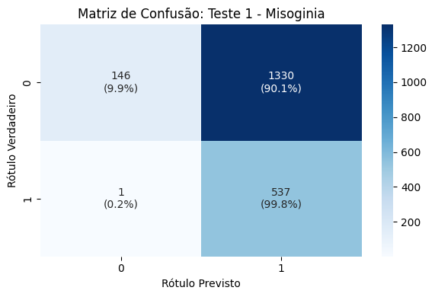
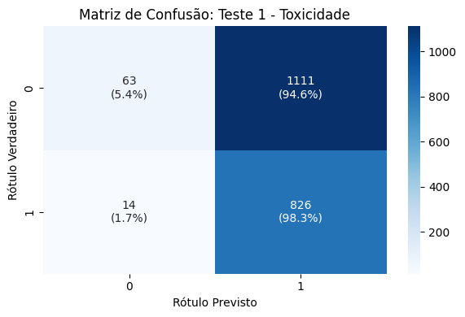
Teste 1 - O texto abaixo é tóxico/misógino?

Slide 6
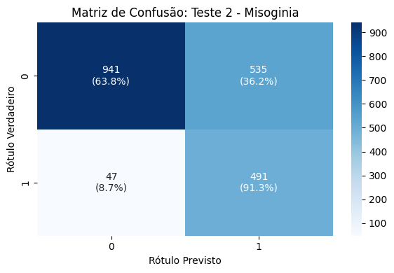
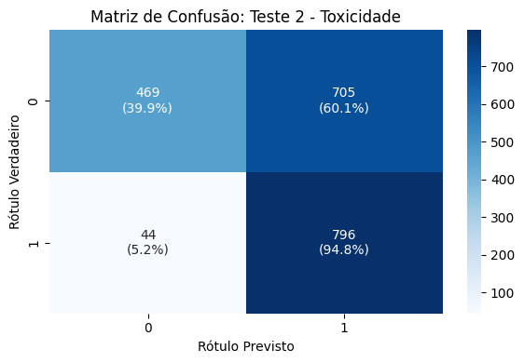
Teste 2 - Is the text below toxic/misogynistic?

Slide 7
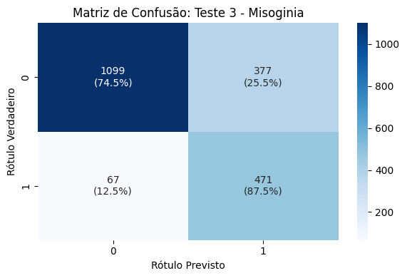
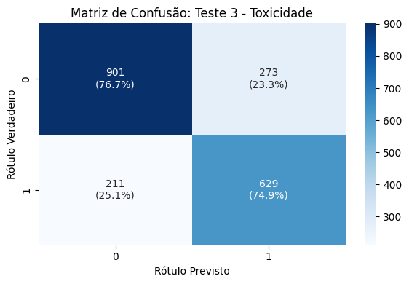
Teste 3 - Framework de Análise (Conceituação em tópicos)

Slide 8
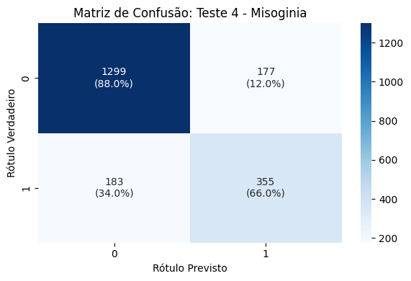
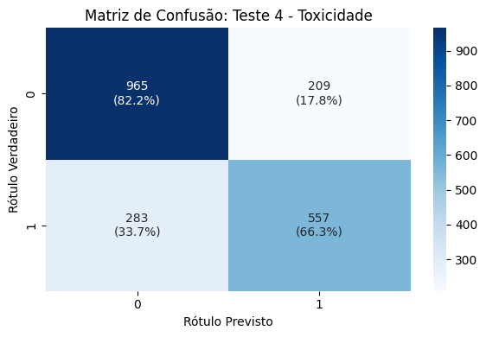
Teste 4 - Analysis Framework

Slide 9
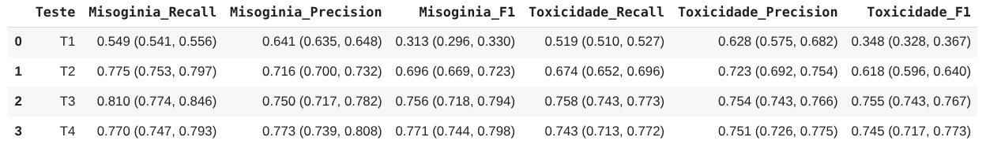
Resultados gerais (macro)

Slide 10
Few Shot
Com exemplos. Comando para responder com apenas 0 ou 1.
"1. Responda apenas com 1 se o texto é tóxico.\n"
"2. Responda apenas com 0 se o texto não é tóxico.\n"

Slide 11
Metodologia
5 amostras de 5 exemplos para cada um dos 5 folds
Exemplo de procedimento: Amostras com exemplos retirados dos folds 1, 2, 3 e 4 -> Prompt usado para o Fold 5
Resultados: média dos 5 experimentos, para cada fold. Para o resultado geral, média de todos os resultados (25 prompts no total)

Slide 12
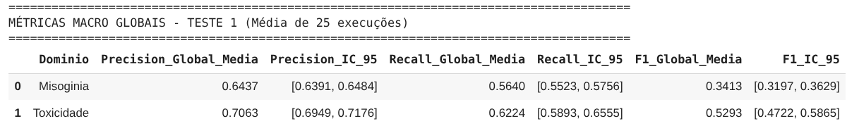
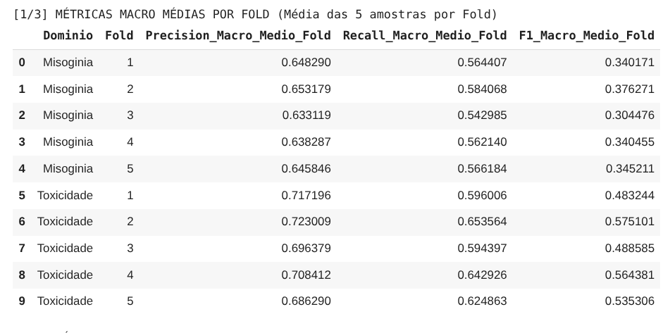

Slide 13
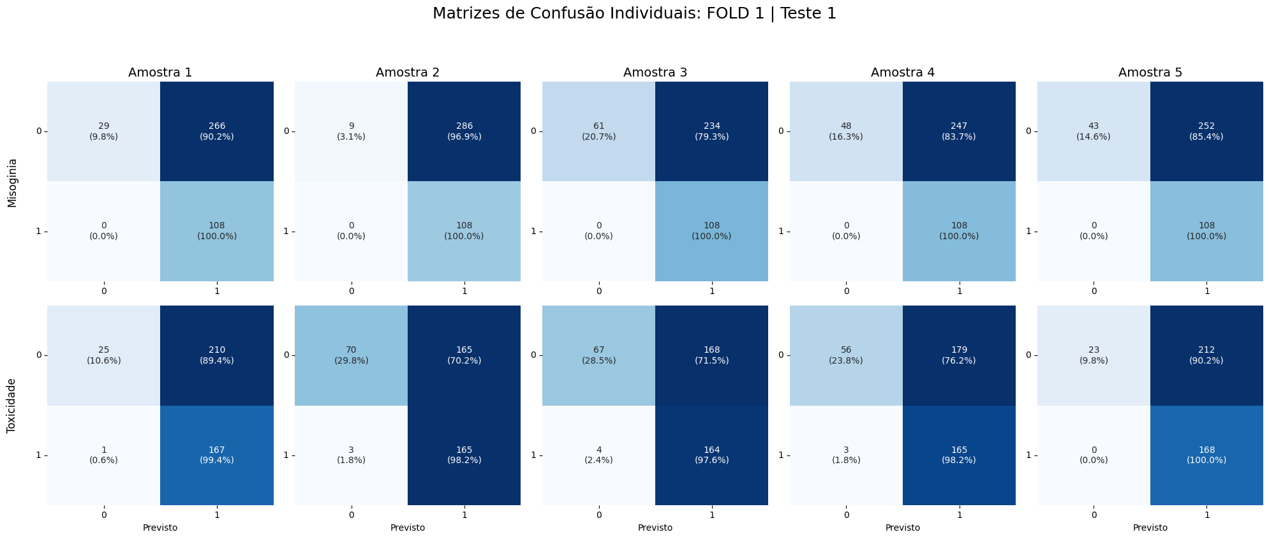

Slide 14
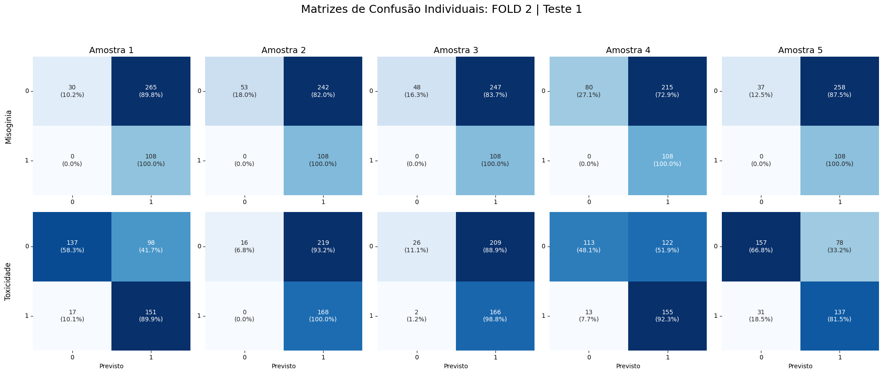

Slide 15
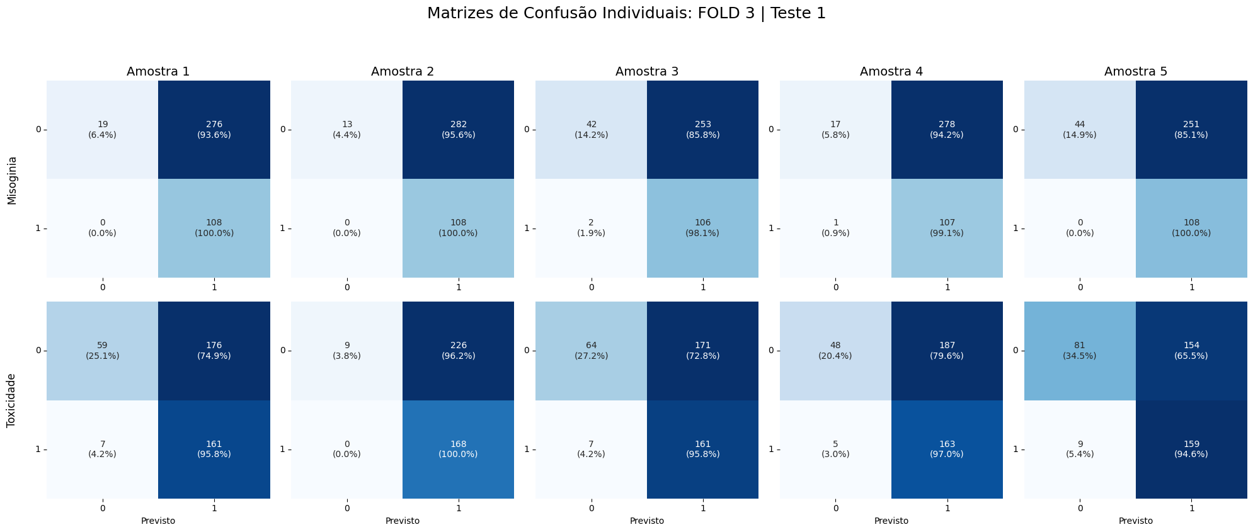

Slide 16
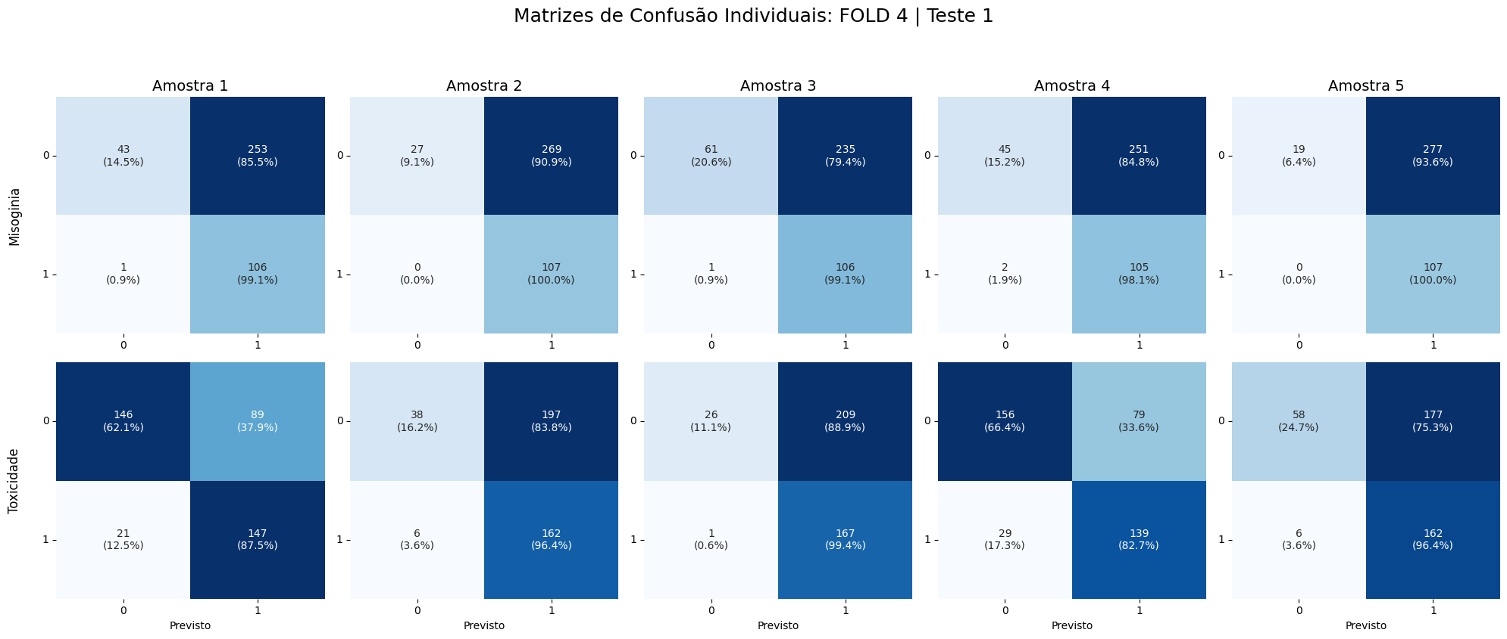

Slide 17
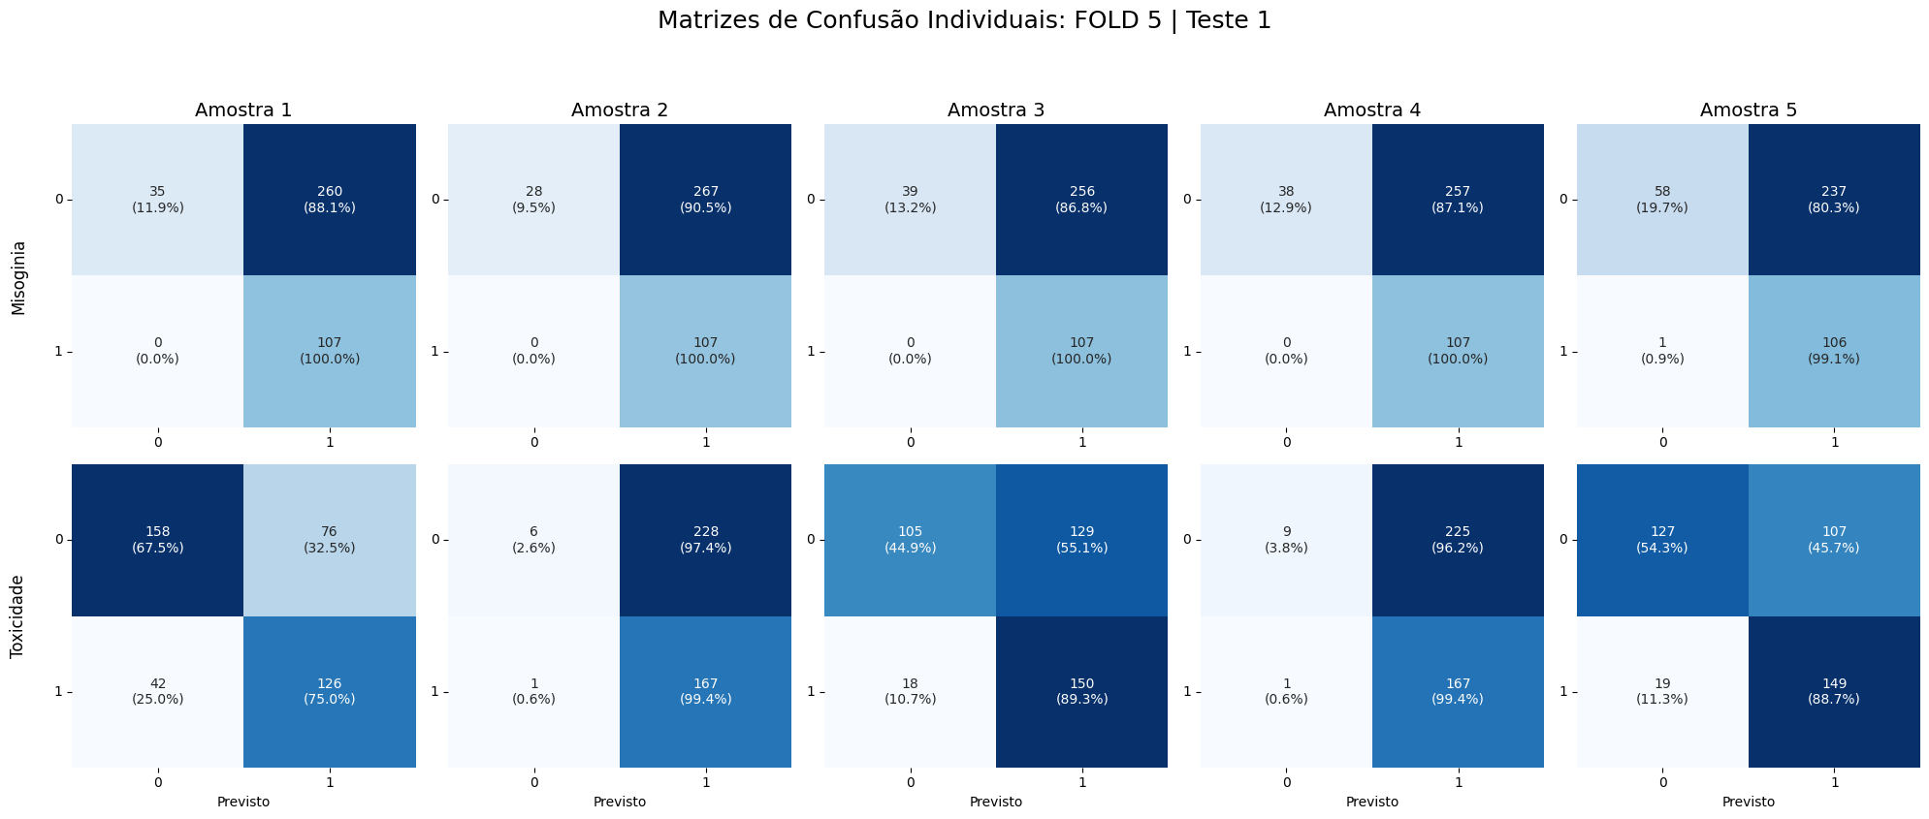

Slide 18
Parte 2: RoBERTa

Slide 19
Como o Código Funciona - Confiabilidade do Método (Fase 1)
Objetivo: Nosso objetivo não é criar o modelo final, mas verificar se o método é confiável.
O pipeline executa um loop de 5 rounds (K-Fold 3:1:1);
Grid Search:
learning_rate: [1e-5, 2e-5, 3e-5, 5e-5];
weight_decay: [0.0, 0.01, 0.1];
dropout: [0.1, 0.2, 0.3];
Treino Monitorado com Early Stopping baseado na F1 Macro, se após duas épocas o modelo não melhorar, o treinamento com aqueles hiperparâmetros é parado;
Thresholding: Ajuste do limiar de decisão por classe para melhorar a tomada de decisão.
Avaliação Cega e Log;

Slide 20
Como o código funciona - Treinamento do Modelo Final (Fase 2)
Objetivo: Treinamento e salvamento do modelo final, com base em uma divisão fixa dos dados (T1 V2);
Grid Search:
É executado inteiramente de novo;
Mesmo método de limiar otimizado usado na fase 1;
Os 36 modelos temporários são descartados;
Avaliação Final:
Os Limiares Otimizados finais são calculados usando o fold de Validação (Fold 2)
O modelo é avaliado uma única vez no fold de Teste (Fold 1) usando esses limiares;
A performance é salva como a linha Final-Model(T1_V2) no arquivo .csv;

Slide 21
Análise de Resultados: Toxicidade (Folds Originais)
Os 5 folds de dados refletem a distribuição original do dataset:
~58.3% são Classe 0 (Não-Tóxico);
~41.7% são Classe 1 (Tóxico);

Slide 22
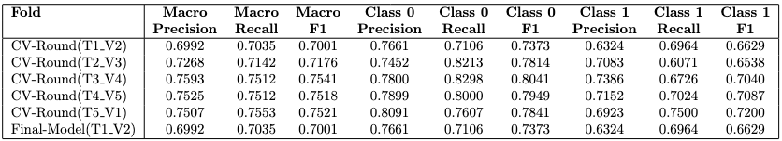
Análise de Resultados: Toxicidade (Folds Originais)

Slide 23
Análise Estatística: Toxicidade
Análise baseada nos 5 folds de Validação Cruzada (n=5) do dataset original;
Intervalo de Confiança (IC) de 95% calculado usando a distribuição t de Student (com 4 graus de liberdade, tc​=2.776);

Slide 24
Análise Estatística: Toxicidade
Macro Precision:
Média (μ): 0.7377;
Intervalo (95%): [0.7069,0.7685];
Macro Recall:
Média (μ): 0.7351;
Intervalo (95%): [0.7049,0.7653];
Macro F1 (Geral):
Média (μ): 0.7351;
Intervalo (95%): [0.7043,0.7659];
F1 Classe 0 (Não-Tóxico / Majoritária):
Média (μ): 0.7804;
Intervalo (95%): [0.7484,0.8123];
F1 Classe 1 (Tóxico / Alvo):
Média (μ): 0.6899;
Intervalo (95%): [0.6532,0.7266];

Slide 25
Análise Estatística: Toxicidade
O lim. inferior de performance na classe 0 (0.7484) excede o lim. superior de performance na classe 1 (0.7266), o que demonstra uma diferença estatisticamente significativa na capacidade do modelo em detectar as 2 classes.
As métricas "Macro" (Precision, Recall e F1), com médias em torno de 0.735, passam uma impressão de performance "Ok".
No entanto, a análise por classe mostra que essa média é enganosa: ela é apenas a média entre uma performance boa (Classe 0: 0.78) e uma performance ruim (Classe 1: 0.69).

Slide 26
Análise de Resultados: Misoginia (Folds Originais)
Os 5 folds de dados refletem a distribuição original do dataset:
~73.3.3% são Classe 0 (Não-Misógino);
~26.7% são Classe 1 (Misógino);

Slide 27
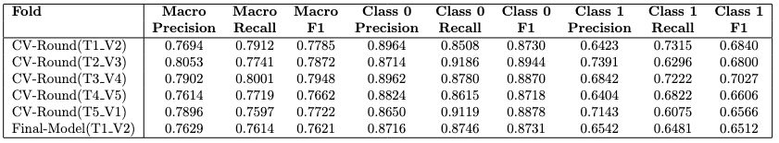
Análise de Resultados: Misoginia (Folds Originais)

Slide 28
Análise Estatística : Misoginia
Análise baseada nos 5 folds de Validação Cruzada (n=5) do dataset original;
Intervalo de Confiança (IC) de 95% calculado usando a distribuição t de Student (com 4 graus de liberdade, tc​=2.776);

Slide 29
Análise Estatística: Misoginia
Macro F1:
Média (μ): 0.7798;
Intervalo (95%): [0.7656,0.7940]
Macro Precision:
Média (μ): 0.7832;
Intervalo (95%): [0.7613,0.8051];
Macro Recall:
Média (μ): 0.7794;
Intervalo (95%): [0.7594,0.7994];
F1 Classe 0 (Não-Misógino / Majoritária):
Média (μ): 0.8828;
Intervalo (95%): [0.8705,0.8951];
F1 Classe 1 (Misógino / Alvo):
Média (μ): 0.6768;
Intervalo (95%): [0.6535,0.7000];

Slide 30
Análise Estatística: Misoginia
Os ICs de 95% para a Classe 0 (majoritária) e a Classe 1 (minoritária) não se sobrepõem de forma alguma.
A diferença é estatisticamente significativa: na pior das hipóteses, o modelo é pelo menos 17 pontos percentuais de F1 melhor em detectar a classe majoritária do que em detectar a classe-alvo.

Slide 31
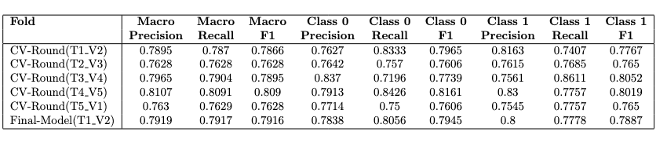
Análise de Resultados: Misoginia (Folds Balanceados)

Slide 32
Análise Estatística : Misoginia Balanceada
Macro F1:
Média (μ): 0.7821;
Intervalo: [0.7577, 0.8065];
Macro Precision:
Média (μ): 0.7845;
Intervalo: [0.7582, 0.8108];
Macro Recall:
Média (μ): 0.7824
Intervalo: [0.7579, 0.8070];
F1 Classe 0 (Não-Misógino / Majoritária):
Média (μ): 0.7815;
Intervalo: [0.7514, 0.8117];
F1 Classe 1 (Misógino / Alvo):
Média (μ): 0.7828;
Intervalo: [0.7584, 0.8071];

Slide 33
Análise Estatística : Misoginia Balanceada
Antes (Desbalanceado): Havia uma lacuna de 17 pontos entre os intervalos de confiança das duas classes.
Agora (Balanceado 50/50): Os intervalos de confiança da Classe 0 [0.75, 0.81] e da Classe 1 [0.76, 0.81] se sobrepõem quase perfeitamente.
O F1 da classe majoritária caiu de aprox. 0.88 para aprox. 0.78.
O F1 da classe-alvo subiu de aprox. 0.68 para aprox. 0.78.

